Slide 1
ESTUDIO DE FACTIBILIDAD PARA LA CREACIÓN DEL RESTAURANTE DE COMIDA TRADICIONAL “PINCHONADA” EN LA ZONA DEL TRIBUNA DE LOS SHYRIS, AL NORTE DEL DISTRITO METROPOLITANO DE QUITO
previo a la obtención del título de
Tecnóloga en Administración Microempresarial
Adriana Belén Jaramillo Bonilla
Director: Econ. Juan Carlos Erazo F.
Codirector: Ing. María Fernanda Larco P.

Slide 2

Mi sueño:
Ser independiente, generar empleo y riqueza e incursionar en el sector productivo del país, haciendo lo que más me gusta, cocinar
Notes:
ESTE PROYECTO DE INVERSIÓN EN UN SUEÑO QUE TUVE DESDE HACE VARIOS AÑOS, PERO NO SUPE COMO HACERLO, LO UNICO QUE YO SABIA Y TENIA CLARO ERA QUE QUERIA ALCANZAR INDEPENDENCIA, QUERIA GENERAR EMPLEO Y RIQUEZA PARA MI PAIS Y QUERIA PRODUCIR; MAS AÚN HACIENDO LO QUE MÁS ME GUSTA COCINANDO. TODO NACE AHÍ Y POR ELLO, POR NO SABER COMO HACERLO, ES QUE ESTUDIO MICROEMPRESAS. LA IDEA ES CREAR MI RESTAURANTE CON LA AYUDA DEL PRESENTE ESTUDIO DE FACTIBILIDAD.

Slide 3
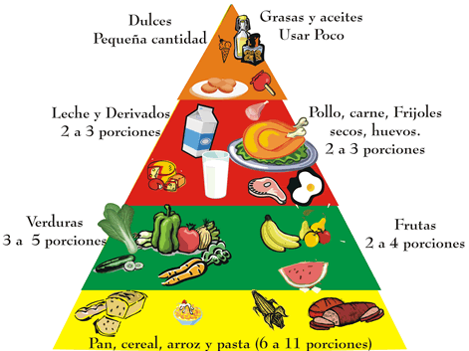


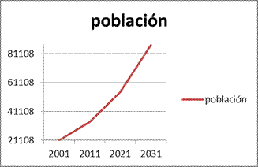
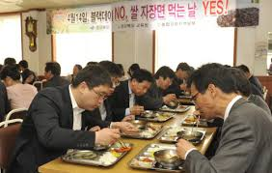





FACTORES DECISIVOS
Nuevas tendencias gastronómicas
Leyes protección
Pasión materia culinaria
Crecimiento poblacional
Perfil del quiteño
Nicho actual
Notes:
TODO EMPRENDEDOR QUE DESEA INCURSIONAR EN UN NUEVO PROYECTO DE INVERSION, TIENE LA OBLIGACION DE INDAGAR Y SONDEAR EL MERCADO EN EL QUE DESEA INCURSIONAL, ASÍ ENCONTRE , FACTORES DECISIVOS QUE ME INVITAN A SER PARTE DE ESTE EXITOSO SECTOR COMERCIAL.
LOS CAMBIOS SOCIALES, CULTURALES Y TECNOLOGICOS, FRUTO DE LA INNOVACION PERMANENTE EN LA BUSQUEDA DE NUEVOS Y MEJORES PRODUCTOS Y SERVICIOS , ASI SURGEN NUEVAS TENDENCIAS GASTRONOMICAS, SIEMPRE HACIA LO SALUDABLE.
EL MERCADO ALIMENTARIO LOCAL SE HA VISTO ASI MISMO BENEFICIADO POR LAS ACTUALES POLITICAS DE EQUIDAD, DESARROLLO Y PROTECCIÓN AL PRODUCTOR NACIONAL QUE GARANTIZAN UN CRECIMIENTO DEL SECTOR.
SE OBSERVA TAMBIEN UN CRECIMIENTO ACELERADO Y PASIÓN POR LA MATERIA CULINARIA, POR LO QUE LA OPORTUNIDAD ES UNICA Y ES IMPERANTE APROVECHAR LA SITUACION ACTUAL.
OTRA SITUACION FAVORABLE ES EL CRECIMIENTO POBLACIONAL DEL DISTRITO METROPOLITANO DE QUITO Y EN ESPECIAL DE LA ZONA DE LA TRIBUNA DE LOS SHYRIS CON SU MODERNO BOULEVARD DE LAS NNUU, ES UNA ZONA IMPORTANTE PARA LA INVERSIÓN, QUE ATRAE A POTENCIALES CONSUMIDORES.
LA PERMANENTE E INSACIABLE DEMANDA, CARACTERISTICA DEL QUITEÑO QUE BUSCA SIEMPRE NUEVOS Y NOVEDOSOS PRODUCTOS Y SERVICIOS ES OTRO DE LOS FACTORES DECISIVOS POR CONSIDERAR.
POR ELLO HE CONSIDERADO QUE EXISTE UN NICHO ACTUAL EN ESTE EXITOSO SECTOR COMERCIALY ES UNA GRAN OPORTUNIDAD POR APROVECHAR Y SER PARTE DEL MISMO.

Slide 4
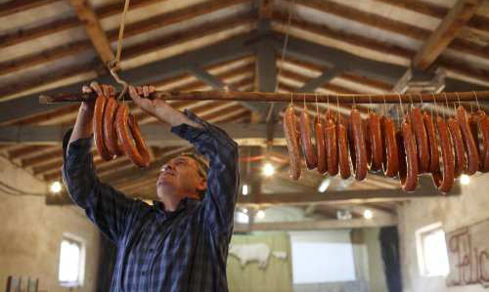
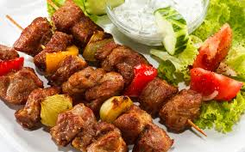
Mi oferta:
Un restaurante especializado en carnes al estilo de una carnicería española, dirigido a quienes gustan de la simplicidad, calidad y buen sabor.
Notes:
Infinidad de comercios dirigidos a consumidores atentos a descubrir nuevas opciones, no tienen las características que tendrá el nuevo proyecto. A lo largo de la tribuna de los shyris se ofertan carnes y chorizos blandos en diversas presentaciones pero ninguno como “Pinchonada”, ya que incluirá Pinchos, Chorizos y Empanadas de sabor picante, contextura firme e incomparable sabor.

Slide 5
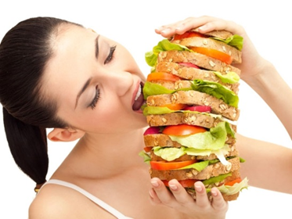
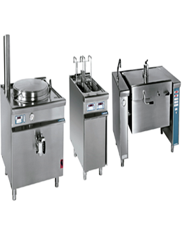

OBJETIVOS DEL ESTUDIO
1
Definir la existencia de un Mercado Potencial Insatisfecho
2
Demostrar que tecnológicamente es posible su producción
3
Verificar que es económicamente viable y rentable
Notes:
EL ESTUDIO DE FACTIBILIDAD TIENE COMO OBJETIVOS PRINCIPALES

Slide 6

ESTUDIO DE MERCADO
OBJETIVOS:
DEFINIR EL MERCADO EN QUE SE INCURSIONARÁ
ANALIZAR EL ENTORNO
DETERMINAR DEMANDA INSATISFECHA
Notes:
CONOCER LA OFERTA, LA DEMANDA Y LA DEMANDA INSATISFECHA DEL NUEVO PROYECTO, ANALIZANDO LAS CARACTERISTICAS DEL MERCADO Y DEFINIR SI ES VIABLE CONTINUAR CON EL ESTUDIO Y EL PROYECTO ES EL OBJETIVO DEL ESTUDIO DE MERCADO, PARA ELLO SE DEFINIRA EL MERCADO EN QUE SE INCURSIONARA, SE ANALIZARA EL ENTORNO DEL NUEVO PROYECTO, Y SE DETERMINARA LA EXISTENCIA DE DEMANDA INSATISFECHA EN EL MERCADO LOCAL, CON UN MEJOR SERVICIO FRENTE A LA COMPETENCIA

Slide 7
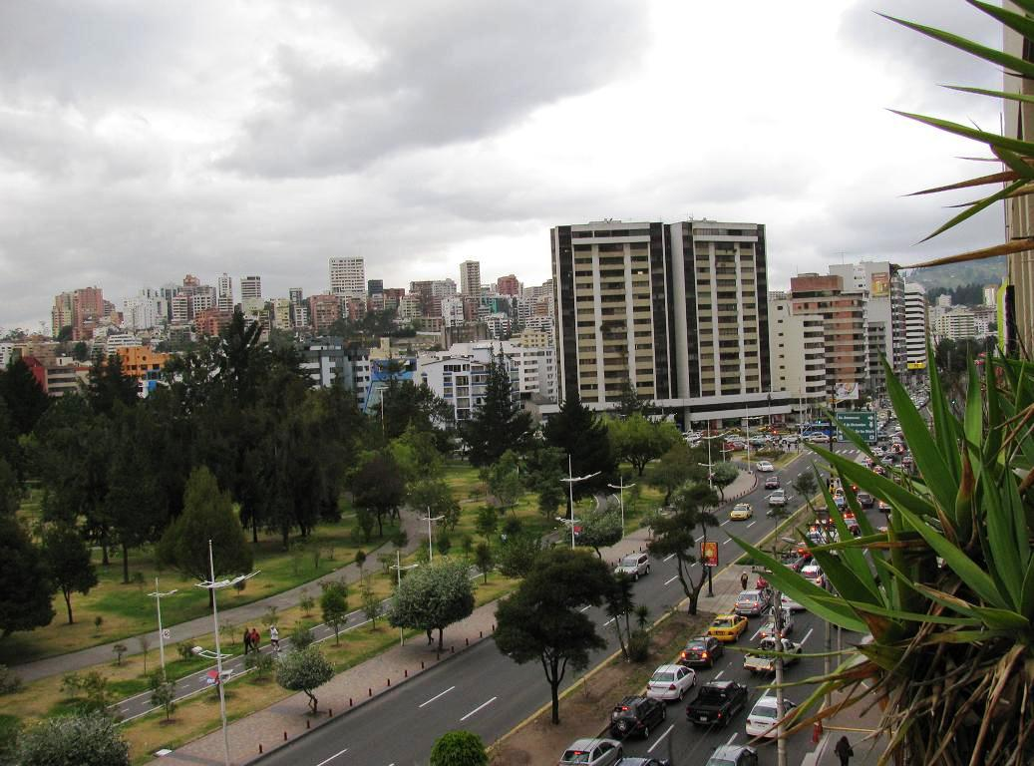
ASPECTOS DEL MERCADO
El D.M. de Quito, sinónimo de área metropolitana;
El D.M. de Quito, Gobierno Autónomo Metropolitano;
Dividido en 8 administraciones zonales;
Subdividido en 65 parroquias, 32 urbanas y 33 rurales;
El mercado a estudiar está ubicado en el barrio y parroquia Iñaquito.
Notes:
El DM DE QUITO ES SINONIMO DE AREA METROPOLITANA, PORQUE COLINDA EL AREA URBANA DE LA CAPITAL CON PARROQUIAS RURALES VECINAS Y CANTONES.
EL DISTRITO METROPOLITANO FUNCIONA COMO UN GOBIERNO AUTONOMO METROPOLITANO CON PODERES, LEYES Y AUTORIDAD SEGÚN LA CONSTITUCION DE LA REPUBLICA
EL D.M DE QUITO ESTA DIVIDIDO EN 8 ADMINISTRACIONES ZONALES PARA DESCENTRALIZAR LOS ORGANISMOS INSTITUCIONALES, Y MEJORAR EL SISTEMA DE GESTION PARTICIPATIVA
Y SUBDIVIDIDO EN 65 PARROQUIAS, 32 URBANAS Y 33 RURALES
EL MERCADO A ESTUDIAR ESTA UBICADO EN EL BARRIO Y PARROQUIA IÑAQUITO

Slide 8

EL PRODUCTO
Situación actual del producto
Definición del producto
Características del producto
Naturaleza y uso específico
Marca
Logotipo
Envase
Notes:
SITUACION ACTUAL DEL PRODUCTO, EXISTEN DIFERENTES TIPOS DE CARNE QUE PUEDEN SER DE AGRADO PARA EL CONSUMIDOR, VACUNA, PORCINA Y AVIAR
* DISTINTAS FORMAS DE PREPARACION: ASADO, AL HORNO, A LA PLANCHA, A LA PARRILLA, ETC
* PRODUCTOS COMO QUESOS Y CEREAL MOROCHO, EMPLEADO EN LAS EMPANADAS
* DEFINICION, AL SER LA CALIDAD, EL VALOR MAS IMPORTANTE Y DE DIFERENCIACION, PINCHONADA PINCHOS, CHORIZOS Y EMPANADAS ES UN PRODUCTO NORMADO POR EL MINISTERIO DE SALUD, RIGENTE PARA TODOS QUIENES PRODUCEN, FABRICAN O SUMINISTRAN ALIMENTOS, POR LO QUE ES OBLIGATORIA LA IMPLEMENTACION DE UNA NORMATIVA SANITARIA Y DE SEGURIDAD PUBLICA APLICABLE A CADA UNA DE LAS ETAPAS DE LA CADENA PRODUCTIVA, DESDE LA OBTENCION DE MATERIAS PRIMAS HASTA EL PRODUCTO FINAL.
RESPECTO A LAS CARACTERISTICAS DEL PRODUCTO, SE DETERMINA QUE LA CARNE ES LA ESPECIALIDAD DEL RESTAURANTE, PRESENTE EN PINCHOS Y CHORIZOS, Y ACOMPAÑADOS DE UNA EMPANADA DE MOROCHO RELLENA DE QUESO MOZARELLA
* SON ALIMENTOS FRESCOS, NO DURADEROS Y LISTOS PARA EL CONSUMO, POR LO TANTO SON PERECEDEROS Y UN BIEN FINAL DE CONSUMO
* EL PRODUCTO SERA CONOCIDO EN EL MERCADO ALIMENTARIO COMO PINCHONADA Y SALDRAN A LA VENTA BAJO ESTA MARCA
* EL PRODUCTO SE SERVIRA EN LA MESA, EN CANASTILLAS DE MIMBRE O PARA LLEVAR EN PRACTICAS CAJAS DE CARTON CON EL LOGO PINCHONADA

Slide 9

METODOLOGÍA
DISEÑO DE LA INVESTIGACION
Inicia como un Estudio Exploratorio
Finaliza como un Estudio Descriptivo
Tipo:
No Experimental,
Transeccional - Descriptivo
Notes:
*PARA CUMPLIR CON LOS OBJETIVOS DEL ESTUDIO, SELECCIONE Y DESARROLLE UN DISEÑO DE INVESTIGACION ESPECÍFICO PARA LA INVESTIGACIÓN Y EL ALCANCE QUE TENDRÁ LA MISMA, AQUÍ SE TOMARA EN CUENTA EL FACTOR TIEMPO O VECES EN QUE SE RECOLECTAN DATOS.
ES IMPORTANTE DEJAR CLARO QUE NINGUN TIPO DE DISEÑO ES MEJOR QUE OTRO, SINO QUE SE ELIGE EL DISEÑO DE INVESTIGACION DE ACUERDO AL ENFOQUE SELECCIONADO, EL PLANTEAMIENTO DEL PROBLEMA Y COMO DIJE EL ALCANCE DE LA INVESTIGACION. PUEDEN UTILIZARCE UNO O MAS DISEÑOS.
PARA BUSCAR LA INFORMACION DIRECTAMENTE DE LAS FUENTES PRIMARIAS, SE ESTUDIARA EL MERCADO CON LA SIGUIENTE METODOLOGIA
INICIA COMO UN ESTUDIO EXPLORATORIO, DEBIDO A QUE ES PROYECTO NUEVO Y NO EXISTEN ANTECEDENTES APLICABLES AL CONTEXTO DE MI ESTUDIO. ASI MISMO A PESAR DE QUE EXISTEN TEMAS PARECIDOS , YO VISIONE Y LE DI UN SENTIDO DIFERENTE, POR ELLO LAS VARIABLES EMPLEADAS SON UNICAS PARA MI ESTUDIO Y SON SU FUNDAMENTO.
LAS VARIABLES DE OTROS ESTUDIOS FUERON EMPLEADAS PARA ESOS ESTUDIOS Y NO ESTAN A LA MEDIDA DE MI ESTUDIO. ADEMAS DEBIDO A QUE ES UNA INVESTIGACION A GRUPOS NO EQUIPARABLES EN SUELDOS, SALARIOS , EDADES, SEXO, ETC. DEBO LIMITARSE A QUE SEA UN ESTUDIO DESCRIPTIVO
DEBIDO A QUE MI ESTUDIO MOSTRARÁ RESULTADOS Y NADA MAS, FINALIZA COMO UN ESTUDIO DESCRIPTIVO. EL OBJETIVO FINAL DE LA INVESTIGACION NO PRETENDE RELACIONAR VARIABLES NI EXPLICAR LA RELACION EXISTENTE ENTRE LAS MISMAS. SOLAMENTE OBSERVA, REGISTRA, DESCRIBO Y MUESTRO Y CONTEXTUALIZO. EN NINGUN MOMENTO LAS RELACIONO.
EL DISEÑO DE MI INVESTIGACION SENALA EL CAMINO Y LO QUE DEBO HACER PARA ALCANZAR LOS OBJETIVOS DEL ESTUDIO Y PARA CONTESTAR LAS INTERROGANTES DE CONOCIMIENTO DE MI TARGET GROUP.
DISEÑOS TRANSECCIONAL O TRANSVERSAL PORQUE SE RECOLECTAN DATOS EN UN SOLO MOMENTO, EN UN TIEMPO UNICO, EL PROPOSITO ES DESCRIBIR VARIABLES COMO COMUNIDADES, EVENTOS, FENOMENOS O CONTEXTOS, ES DECIR COMO TOMAR UNA FOTOGRAFIA DE ALGO QUE PASO. (EJM EMOCIONES, EXPERIENCIAS, PERCEPCIONES, ACTITUES, ETC) AQUÍ VOY A MEDIR GUSTOS PREFERECNIAS NECESIDADES, PARA DETERMINAR DEMANDA INSATISFECHA.
DEBIDO A QUE LA OBTENCION DE DATOS SE REALIZARA POR UNA SOLA VEZ A CADA UNIDAD DE ANALISIS Y UTILIZARE LA ENCUESTA COMO UNICO INSTRUMENTO DE RECOLECCION DE DATOS Y EN NINGUN MOMENTO SE MANIPULARAN LOS DATOS, EL DISEÑO SERA INVESTIGACION NO EXPERIMENTAL DE DISEÑO TRANSECCIONAL O TRANSVERSAL
YO PODRIA HABER ESCOGIDO UNO A VARIOS DISEÑOS COMO INV. EXPERIMENTAL O CUASIEXPERIMENTAL PARA RECOLECTAR DATOS PERO, BUSCARE LA INFORMACION TAL Y COMO SE DAN EN SU CONTEXTO Y AMBIENTE NATURAL, SIN CONTRUIR NINGUNA SITUACION, SOLO OBSERVARE Y ANALIZARE SITUACIONES YA EXSISTENTES NO PROVOCADAS , LAS VARIABLES INDEPENDIENTES YA OCURRIERON NO ES POSIBLE MANIPULARLAS PARA POSTERIORMENTE ANALIZAR LA INFORMACION RECOLECTADA Y MOSTRAR CUANTITATIVAMENTE LOS RESULTADOS Y TAMBIEN A QUE DISPONGO DE RECURSOS LIMITADOS, ADICIONAMENTE POSEO CORTO TIEMPO Y MI INEXPERIENCIA POR SER PRIMERIZA EN LA INVESTIGACION.
EN UN ESTUDIO NO EXPERIMENTAL NO SE CONSTRUYE LA SITUACION , NI SE MANIPULA DE MANERA INTENCIONAL A LA VARIABLE INDEPENDIENTE , TAMPOCO SE ASIGNAN AL AZAR LOS SUJETOS POR INVESTIGAR
EXPERIMENTO ENFADAR INTENCIONALMENTE A UNA PERSONA Y VER SUS REACCIONES
NO EXPERIMENTO VER LAS REACCIONES DE ESA PERSONA CUANDO LLEGA ENFADADA.
POSTERIORMENTE EVALUO LOS SUJETOS, CUANTIFICO Y ENCUENTRO TENDENCIAS DE CONSUMO.
LO QUE BUSCO ES CONFIRMAR SI HAY DEMANDA INSATISFECHA EN EL MERCADO, Y TODAS LAS PREGUNTAS Y ACTIVIDADES QUE POSTERIORMENTE DESARROLLO SE REFIEREN A ENCONTRAR ESA INTERROGANTE.
INVESTIGACION TRANSECCIONAL DESCRIPTIVA PORQUE PORQUE UBICARE, CATEGORIZARE Y PORPORCIONARE UNA VISION DE UNA COMUNIDAD O SITUACIONES Y DESCTRIBIRE A ESA COMUNIDAD, EVENTO, CONTEXTO, FENOMENO O SITUACION. ES DECIR MUESTRAN UN PANORAMA DEL ESTADO DE UNA O MAS VARIABLES EN UNO O MS GRUPOS DE PERSONAS, OBJETOS EN FORMA CUANTITATIVA.

Slide 10

METODOLOGÍA
SELECCIÓN DE LA MUESTRA
Definir unidad de análisis y delimita la población
Muestra probabilística
Definir y calcular el tamaño de la muestra
Notes:
A CONTINUACION MOSTRARE COMO DETERMINE EL TAMAÑO ADECUADO DE LA MUESTRA, CON EL OBJETO DE QUE SEA REPRESENTATIVA DE LA POBLACION PARA, CON LA INTENCION DE GENERALIZAR LOS RESULTADOS
* LA MUESTRA SE UTILIZA POR ECONOMIA DE TIEMPO Y RECURSOS
* LA PREGUNTA INICIAL FUE SOBRE QUIENES RECOLECTARE LA INFORMACION, ENTONCES, PRIMERO DEFINI LOS SUJETOS SOBRE LOS CUALES SE HABRAN DE RECOLECTAR LOS DATOS (DEFINI MI TARGET GROUP) PARA LOGRAR COHERENCIA ENTRE LOS OBJETIVOS DE LA INVESTIGACION Y LA UNIDAD DE ANALISIS DE LA MISMA INVESTIGACION
PARA SELECCIONAR LA MUESTRA, PRIMERAMENTE DEFINI LA UNIDAD DE ANALISIS (PERSONAS) SOBRE QUIENES RECOLECTAR DATOS (TARGET GROUP)
* MI TARGET GRUPO CUMPLE CON CRITERIOS QUE CONSIDERE PORQUE ME PERMITEN CUMPLIR EL OBJETIVO DEL ESTUDIO, QUE ES LEVANTAR INFORMACION EN FORMA TRANSPARENTE
TENER EN UN ESTUDIO UNA POBLACION MAS GRANDE NO IMPLICA QUE LA CALIDAD DE MI TRABAJO SEA MEJOR, POR ELLO LA CALIDAD DE ESTA INVESTIGACION CONSISTE EN DELIMITAR CLARAMENTE LA POBLACION Y EXCLUYENDO A PERSONAS QUE NO SE AJUSTABAN AL TARGET GROUP DEFINIDO PARA EL LEVANTAMIENTO DE LA INFORMACION
SI BIEN EXISTEN DIFERENTES TIPOS DE MUESTRAS AQUÍ SE TRATA DE ELEGIR LA QUE MAS CONVIENE AL ESTUDI PORQUE SERA LA ESCENCIA DE LA POBLACION, BASICAMENTE HAY DOS TIPOS D EMUESTRAS PROBABILISTICA Y NO PROBABILISTICAS. PARA EL ESTUDIO LA MUESTRA ELEGIDA EN LA PROBABILISTICA DONDE TODOS LOS SUJETOS DE LA POBLACION, TIENEN LA MISMA POSIBILIDAD DE SER ESCOGIDOS, MIENTRAS QUE NO PROBALISTICA LA ELECCION DE SUJETOS NO DEPENDE DE LA PROBABILIDAD, SINO DE MI DESICION.
PARA DEFINIR LA MUESTRA SE DETERMINA EL MARGEN DE ERROR PRIMERAMENTE, EN PROCURA DE REDUCIR EL PORCENTAJE DE ERROR
DESPUES CALCULO EL TAMAÑO DE LA MUESTRA EMPLEANDO LA SIGUIENTE FORMULA PARA POBLACIONES FINITAS CON UNA POBLACION DE 40492 PERSONAS SEGÚN CENSO POBLACIONAL DEL INEC 2010
EL MARGEN DE ERRO LO DEFINI YO .
ELEGI UNA MUESTRA PROBA EN LUGAR DE LA NO PROBAB. PORQUE DESEABA QUE LA MUESTRA SEA REPRESENTATIVA DE LA POBLACION, SINO FUERA NECESARIO QUE SEA REPRESENTATIVA PODRIA SER LA NO PROBAB. POR EJEMPLO DEBE REPRESENTAR A LA POBLACION DEL DM DE QUITO, POR EL CONTRARIO SI SOLAMENTE QUIERO CONOCER A LOS SUJETOS Y NO GENERALIZAR ENTONCES ME QUEDARIA CON UNA NO PROBABILISTICA., PORQUE LO QUE GUSTEN O PREFIERAN NO NECESARIAMENTE SE APLICA A LOS DEMAS. AQUÍ TENGO BASTANTE SEGURIDAD DE QUE LO QUE OBTUVE EN MI MUESTRA CORRESPONDE A MI POBLACION, CON LAS NO PROBABILISTICAS ESPECULO PERO NO TENGO SEGURIDAD. COMO DESEO CONOCER LAS PREFERENCIAS DEL QUITEÑO Y COSTUMBRES ELIGO LA MUESTRA PROBABILISTICA PORQUE QUIERO GENERALIZAR A LA POBLACION
*LAS MUESTRAS PROBABILISTICAS PERMITEN MEDIRSE EL TAMAÑO DE ERROR EN LAS PREDICCIONES, PARA REDUCIR AL MINIMO EL ERROR
LAS MUESTRAS PROBABLISTICAS SON ESCENCIALES EN DISEÑOS TRANSECCIONALES POR ENCUESTAS Y TODOS LOS ELEMENTOS DE LA POBLACION TIENEN UNA MISMA PROBABILIDAD DE SER ELEGIDOS.
LOS RESULTADOS DE LAS MUESTRAS PROBABILISTICAS SON MUY PARECIDOS A LOS DE LA POBLACION, ES DECIR DAN ESTIMADOS PRECISOS DEL CONJUNTO MAYOR QUE ES LA POBLACION.
PARA DEFINIR EL TAMAÑO DE LA MUESTRA PROBABILISTICAS NECESITO: 1. DETERMINAR EL TAMANO DE LA MUESTRA n, Y SELECCIONAR LOS ELEMENTOS MUESTRALES, PARA QUE TODO TENGAS LA MISMA POSIBILIDAD DE SER ELEGIDOS.
*

Slide 11

RECOLECCION DE DATOS
VARIABLES A MEDIR
Nivel de aceptación del producto
Frecuencia de consumo
Nivel satisfacción con la oferta actual
Nivel aceptación del proyecto
Estrategias de creación de valor
Valores para adecuar la oferta al cliente
Estrategia de precios
Estrategia de promoción y publicidad
Estrategia de posicionamiento
Notes:
TODAS LAS PREGUNTAS ESTAN INVOLUCRADAS CON LA INVESTIGACION, Y LA APLICACIÓN REPETIDA A TODOS LOS SUJETOS DIO EL MISMO RESULTADO Y ME DIO LOS RESULTADOS QUE YO QUISE OBTENER POR ESO ES CONFIABLE Y TODO EL CONTENIDO ESTA ENFOCADO A LOS OBJETIVOS DEL ESTUDIO, ASI SE DEMUESTRA SU VALIDEZ.
SE SELECCIONO EL INSTRUMENTO ENCUESTA, SE APLICO EL INSTRUMENTO DE RECOLECCION DE DATOS Y SE PREPARARON LAS MEDICIONES PARA EL ANALISIS CORRECTO.
SE LISTARON VARIABLES COMO NIVEL DE ACEPTACION, FRECUENCIA DE CONSUMO, NIVEL DE SATISFACCION, VALOR, OFERTA, PRECIOS, PROMOCION Y PUBLICIDAD, POSICIONAMIENTO QUE BUSCABA MEDIRSE
SE REALIZARON 10 PREGUNTAS PORQUE ERA EL TAMAÑO DE CUESTIONARIO EN EL QUE NO SE PIERDE INFORMACION, NI ES TEDIOSO. LAS PREGUNTAS SON SUFICIENTES Y NECESARIAS .

Slide 12
resultados
NIVEL ACEPTACIÓN DEL PRODUCTO
FRECUENCIA, 158/194 PERSONAS
DETERMINA LA CONTINUIDAD DEL PROYECTO
Notes:
* DE UN TOTAL DE 194 PERSONAS ENCUESTADOS, 158 ES DECIR EL 81,44% MANIFIESTA SU GUSTO POR LA COMIDA TRADICIONAL Y 36 PERSONAS ES DECIR EL 18,56% NO, ESTO MUESTRA QUE EXISTE ACEPTACION AL PRODUCTO Y A PARTIR DE ESTAS 158 PERSONAS SE CONTINUA CON LA INVESTIGACION.

Slide 13
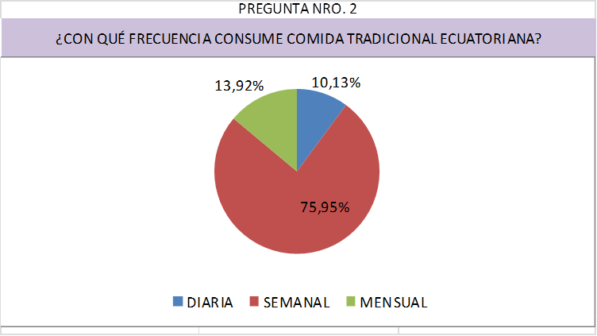
resultados
DEMANDA POTENCIAL DEL NUEVO PROYECTO DIARIA, SEMANAL Y MENSUAL
TAMAÑO OPTIMO Y CAPACIDAD DE PRODUCCION
Notes:
* Un 10,13%, 16 PERSONAS MANIFIESTAN QUE COMEN DIARIAMENTE COMIDA TRADICIONAL ECUATORIANA
* UN 13,92% 22 PERSONAS MANIFIESTAN QUE CONSUMEN AL MENOS UNA VEZ POR MES COMIDA TRADICIONAL ECUATORIANA, PRINCIPALMENTE PORQUE BUSCAN BUENA COMIDA TRADICIONAL Y ESO IMPLICA UN COSTO MAYOR
* ES IMPORTANTE DESTACAR QUE EL PRECIO NO ES DETERMINANTE PARA ESTOS CLIENTES, PRIMA LA CALIDAD
* EL 75,95%, 120 PERSONAS CONSUMEN DE 1 A 2 VECES POR SEMANA, COMIDA TRADICIONAL ECUATORIANA

Slide 14
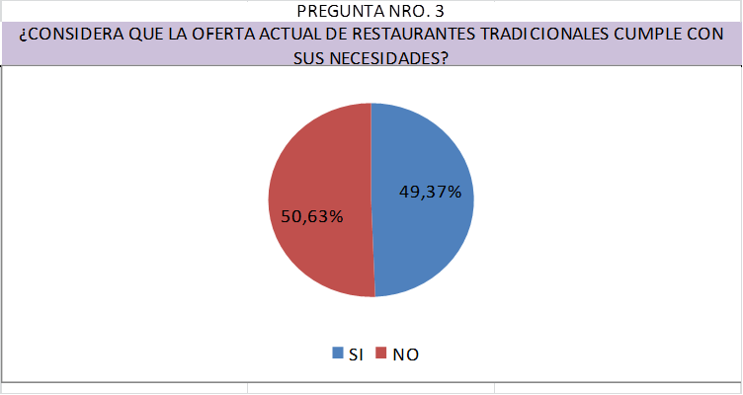
resultados
NIVEL DE SATISFACCION CON LA OFERTA ACTUAL
DETERMINAR ESTRATEGIAS DE VALOR PARA EL NUEVO PROYECTO:
  CALIDAD
  BUEN AMBIENTE
  SERVICIO
Notes:
LA MARCADA INSATISFACCION DEL 50.63% DEBE SER CONSIDERADA Y TRADUCIDA EN UNA GRAN OPORTUNIDAD PARA EL NUEVO PROYECTO, AGREGANDO VALOR AL PRODUCTO PARA TRANSFORMARLA EN SATISFACCION.

Slide 15

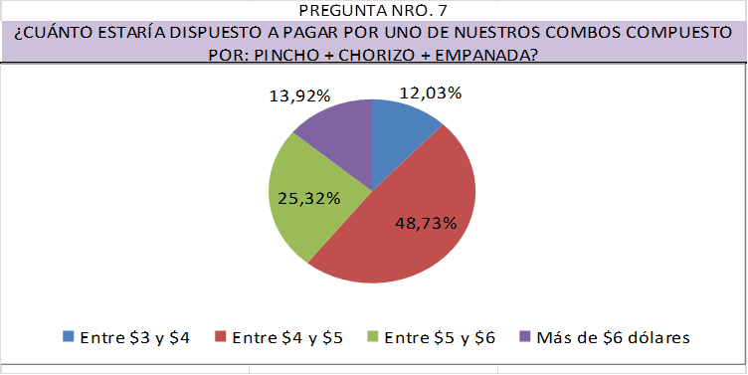
DEFINICION CAPACIDAD DE PRODUCCION Y TAMAÑO
DEFINICION DE INGRESOS
DEFINICION DE PRECIO DEL PRODUCTO
Notes:
ES IMPORTANTE CONSIDERAR PARA DEFINIR EL PRECIO DEL PRODUCTO Y SU POCIONAMIENTO, LOS RIESGOS QUE CONSTITUYEN LOS DEMAS PRODUCTOS SUSTITOS QUE ESTAN EN ESE MERCADO, YA QUE PUEDEN LIMITAR EL PRECIO DEL PRODUCTO Y LAS UTILIDADES ESPERADAS, NO SOLO AHORA SINO EN ADELANTE ES IMPORTANTE OBSERVAR MUY DE CERCA LAS TENDENCIAS DE PRECIOS DE LOS PRODUCTOS SUSTITUTOS, NO SOLO DE LOS DIRECTAMENTE COMPETITIVOS. POR EJEMPLO SI LA TECNOLOGIA O LA COMPETENCIA AUMENTA EXISTE EL RIESGO DE QUE EL PRECIO DEBA DISMINUIR Y POR CONSIGUIENTE LAS UTILIDADES
ESTO ES PORQUE NORMALMENTE LOS CLIENTES TIENEN LA PROPENSION DE SUSTITUIR CUANDO OBSERVAN LOS PRECIOS

Slide 16
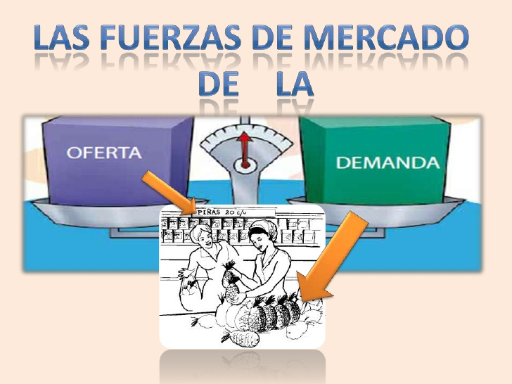
DEMANDA / OFERTA / DEMANDA INSATISFECHA
Notes:
EL OBJETIVO DEL ESTUDIO DE MERCADO FUE DETERMINAR LA EXISTENCIA DE DEMANDA INSATISFECHA EN EL MERCADO ALIMENTARIO PARA EL NUEVO PROYECTO
EL ESTUDIO NOS PERMITIO CONOCER QUE EXISTE DEMANDA QUE NO HA SIDO CUBIERTA EN EL MERCADO Y QUE PODRA AL MENOS EN PARTE SER CUBIERTA POR EL NUEVO PROYECTO
EL MERCADO NO HA PODIDO CUBRIR YA SEA POR PROBLEMAS DE PRECIOS, CALIDAD, MAL SERVICIO, ETC.
MEJOR DICHO EXISTE DEMANDA INSATISFECHA PORQUE LA DEMANDA SEGÚN EL ESTUDIO ES MAYOR QUE LA OFERTA. COMO LO VEREMOS A CONTINUACION

Slide 17
DEMANDA
DESCRIPCIÓN | RESULTADO
DEMANDA ACTUAL | Población 40.492 personas * 81.44% de aceptación = 32.977 personas
PROMEDIO DEMANDA SEMANAL POR PERSONA | 2 consumos semanales
PROMEDIO DEMANDA ANUAL POR PERSONA | 8 consumos mensuales * 12 meses = 96 consumos anuales
PROMEDIO DE PRECIO DISPUESTOS A PAGAR POR PERSONA | Entre $4 y $5
PROMEDIO DE LA DEMANDA ANUAL POR PERSONA | 96 * $4,50 = $432
CONSUMO ANUAL DE LA POBLACIÓN | $14,246,064
Notes:
DEMANDA ES LA CUANTIFICACION DE LA NECESIDAD DE UNA POBLACION CON PODER ADQUISITIVO SUFICIENTE PARA ADQUIRIR UN DETERMINADO PRODUCTO O SERVICIO.
SE ANALIZARON GUSTOS Y PREFERENCIAS EN LA INVESTIGACION DE CAMPO Y SE HIZO ADICIONALMENTE UNA INSPECCION DE CAMPO PARA OBSERVAR LA DEMANDA POTENCIAL QUE TENDRIA EL NUEVO PROYECTO.
LA DEMANDA EN SI NO EXISTE POR LO QUE ES NECESARIO EMPEZAR A CREARLA Y LA PUBLICIDAD ES CLAVE PARA ALCANZAR ESE OBJETIVO
CON UNA BUENA ESTRATEGIA DE MERCADEO, TENIENDO EN CUENTA LAS CARACTERISTICAS DEL PRODUCTO, LA DEMANDA EMPIECE A SER TANGIBLE A CORTO PLAZO, UN MES APROX. E INGRESARA AL MERCADO COMO SUSTITO DE OTROS PRODUCTOS CARNICOS COMO HOT DOGS, PINCHOS Y HAMBURGUESAS.
ADICIONALMENTE MEDIANTE OBSERVACION Y TRABAJO DE CAMPO SE CONSTATO LA PRESENCIA DE DEMANDA POTENCIAL CON EMPRESAS Y NEGOCIOS QUE SE CONVERTIRIAN EN NUESTROS POTENCIALES CLIENTES.

Slide 18
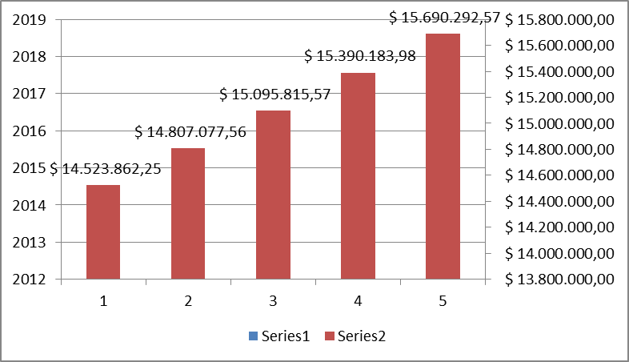
PROYECCION DE LA DEMANDA
Notes:
PARA PROYECTAR LA DEMANDA SE UTILIZO TASA DE CRECIMIENTO POBLACION DE LOS CENSOS 1990-2001-2010 DEL 1,95%, ESTIMANDO QUE EL CRECIMIENTO POBLACION ESTA RELACIONADO CON EL AUMENTO EN LA DEMANDA Y SON MEDIDAS EQUIPARABLES Y SE RELACIONAN, SE PROYECTO DEL AÑO 2004 AL 2018

Slide 19
OFERTA
Oferta actual de Los Hot Dogs de la Gonzáles Suárez
VENTAS UNIDADES POR SEMANA | VENTAS UNIDADES ANUALES | PRECIO PROMEDIO ENTRE $1 Y $4 | OFERTA ANUAL EN $
4.200 | 218,400 | $2,50 | $546,000
Considerando que cubren un 10% de la Oferta Total de la zona
Notes:
LA OFERTA ESTA COMPUESTA POR TODOS AQUELLOS ESTABLECIMIENTOS DE EXPENDIO DE ALIMENTOS SIN DISTINCION, NI ESPECIALIZACION Y SE ENCUENTRAN EN EL MERCADO.
ADEMAS DE LA INVESTIGACION, SE HA REALIZADO INSPECCION DE CAMPO, LOS CUAL ME PERMITIO CONOCER DIRECTAMENTE LA COMPETENCIA DIRECTA DEL NUEVO PROYECTO POR GUARDAR SIMILITUDES EN SUS PRODUCTOS Y PRECIOS.
LA COMPETENCIA DIRECTA SON HOT DOGS DE LA GONZALES SUARES, BIG JOE FACTORY DE HAMBURGUESAS Y SAN-DUCHE

Slide 20
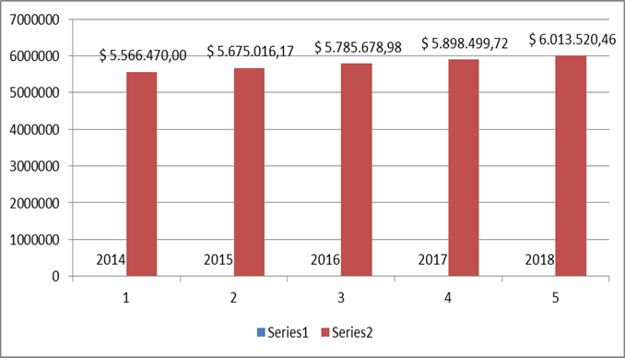
Proyección de la oferta
Notes:
PARA PROYECTAR LA OFERTA SE UTILIZO INFORMACION RECOLECTADA EN INVESTIGACION DE CAMPO DE SU COMPETIDOR MAS FUERTE QUE SON LOS HOT DOGS DE LA GONZALES SUAREZ , ESTIMANDO SEGÚN SU INFORMACION QUE CUBREN UN 10% DE LA OFERTA TOTAL DE LA ZONA

Slide 21
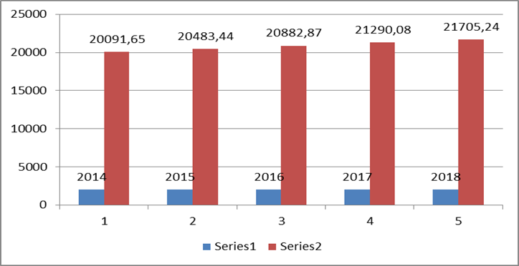
DEMANDA INSATISFECHA EN (PERSONAS)
AÑO | DEMANDA INSATISFECHA | PROYECCIÓN GASTO ACTUAL POR PERSONA | DEMANDA INSATISFECHA # PERSONAS
2014 | $ 8.679.594,00 | $432,00 | 20091,65
2015 | $ 8.848.846,08 | $432,00 | 20483,44
2016 | $ 9.021.398,58 | $432,00 | 20882,87
2017 | $ 9.197.315,85 | $432,00 | 21290,08
2018 | $ 9.376.663,51 | $432,00 | 21705,24
Notes:
LA PROYECCION PARA EL AÑO 2014 EN 20091,65 PERSONAS Y $8,679,594,00 MUESTRAN UN MERCADO MUY ATRACTIVO PARA INCURSIONAR EN ELY SER PARTICIPE DEL MISMO, SE DEMUESTRA FACTIBILIDAD DE MERCADO PARA EL NUEVO PROYECTO.

Slide 22

ESTUDIO TÉCNICO
Notes:
VAMOS A DEFINIR LOS NIVELES OPTIMOS PARA EL NUEVO PROYECTO:
TAMAÑO Y LOCALIZACION OPTIMA
INGENIERIA DEL PROYECTO
BREVE ANALISIS ADMINISTRATIVO
ASI SE DEFINE LA POSIBILIDAD TECNICA DE PRODUCIRLO

Slide 23
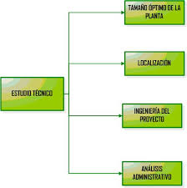
objetivos

Slide 24
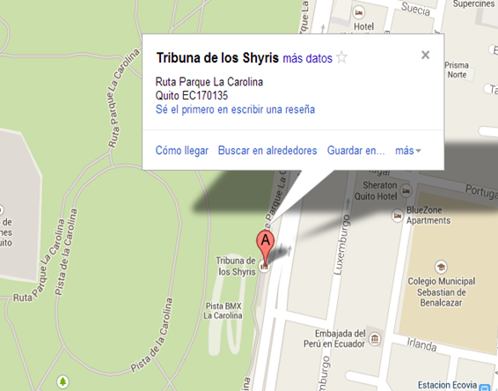
LOCALIZACION ÓPTIMA
INFLUYE EN EL COSTO Y LA EFICACIA
  MINIMIZAR COSTES DE PRODUCCIÓN Y/O DISTRIBUCIÓN
  OPTIMIZAR ACCESO AL MERCADO
PERMITE DEFINIR EL COSTO UNITARIO MÍNIMO PARA EL CLIENTE
PERMITE LOGRAR MAYOR RENTABILIDAD SOBRE EL CAPITAL
Notes:
NO TIENE QUE VER SOLO CON LA UBICACIÓN ACCESIBLE PAR LA CLIENTELA , ES IMPORTANTE CONSIDERAR QUE TIENE TAMBIEN QUE VER LA OPERACIÓN DEL PROYECTO YA QUE INVOLUCRA COSTOS ADICIONALES DE TRANSPORTE DE INSUMOS, MATERIA PRIMA
ASI SE DEFINE EL COSTO UNITARIO MINIMO PARA EL CLIENTE
SE LOGRA MAYOR RENTABILIDAD SOBRE EL CAPITAL PARA EL INVERSIONISTA
LA UBICACIÓN ES IDÓNEA TANTO PARA EL ACCESO DE LA CLIENTELA COMO PARA SU OPERATIVIDAD

Slide 25
TAMAÑO ÓPTIMO
DESCRIPCIÓN | UNIDADES | PRECIO UNITARIO | VENTA DIARIA $
VENTA DIARIA | 110 | $4,50 | $495,00
DESCRIPCIÓN | UNIDADES | PRECIO UNITARIO | VENTA SEMANAL $
VENTA SEMANAL | 770 | $4,50 | $3.465,00
DESCRIPCIÓN | UNIDADES | PRECIO UNITARIO | VENTA MENSUAL $
VENTA MENSUAL | 3080 | $4,50 | $13.860,00
DESCRIPCIÓN | UNIDADES | PRECIO UNITARIO | VENTA ANUAL $
VENTA ANUAL | 36960 | $4,50 | $166.320,00
Notes:
ESTA DADO POR LA CAPACIDAD DE PRODUCCION, EN TERMINOS DE PRODUCTOS ELABORADOS EN UNIDADES DIARIAS, SEMANALES, MENSUALES Y ANUALES
Para comercializar el producto en el zona de la Tribuna de Los Shyris, con un local comercial de 130 m² y capacidad para 27 personas cada hora, de 12 p.m. a 10 p.m. y una capacidad del 100%, diariamente se estima atender a 270 comensales diarios, dispuestos a pagar un aproximado de $4,50 y que acuden a la zona principalmente por actividades empresariales y laborales y deportivas que se desarrollan en la zona, de acuerdo a la Investigación de Mercado

Slide 26
CUBRIMIENTO
Notes:
Según el tamaño óptimo del proyecto determinado en las ventas anuales estimadas y proyectadas, respecto de la demanda insatisfecha en el mercado estimada y proyectada, se define la viabilidad económica del proyecto

Slide 27

INGENIERíA DEL PROYECTO
ÁREAS, CAPACIDAD Y SERVICIO
SERVICIOS BÁSICOS, VÍAS, ETC.
HUMANOS, MATERIALES Y FINANCIEROS
PROVEEDORES, COCINA, SERVICIO, CONTROL CALIDAD, INVENTARIO
DISTRIBUCIÓN FÍSICA DEL LOCAL COMERCIAL
INFRAESTRUCTURA Y SERVICIOS
DISPONIBILIDAD DE INSUMOS
PROCESO DE PRODUCCION
Notes:
* DISTRIBUCION FISICA,PARA DEFINIR AREAS OPERATIVAS Y DE SERVICIO Y TIENE QUE VER CON LA CAPACIDAD Y EL BUEN SERVICIO
INFRAESTRUCTURA Y SERVICIOS, REQUERIDOS PARA LA OPERATIVIDAD DEL NUEVO PROYECTO: SERVICIOS BASICOS, VIAS DE COMUNICACIÓN, ETC.
DISPONIBILIDAD DE INSUMOS HUMANOS, MATERIALES Y FINANCIEROS, SE SOMETEN A ESTUDIO PARA CONOCER DISPONBILIDAD DE CADA UNO EN CALIDAD Y CANTIDAD
EL PROCESO DE PRODUCCIÓN SE HA DIVIDIDO BAJO LA CONSIDERACIÓN DE QUE, SI BIEN TODAS LAS ACCIONES OPERATIVAS INTERRELACIONADAS, SON INDEPENDIENTES POR LO QUE CADA PROCESO ES DIFERENTE: PROVEEDORES, COCINA, SERVICIO, CONTROL CALIDAD Y EL CONTROL DE INVENTARIO PEPS
MANO DE OBRA, SUELDOS Y SALADRIOS IMPRESCIDIBLE PARA LA CUANTIFICACION DE COSTES ADMINISTRATIVOS , DEBIDO A LOS ESCASOS RECURSOS HUMANOS CON QUE SE CUENTA

Slide 28

ESTUDIO FINANCIERO
Notes:
AL LLEGAR A ESTA ETAPA DEL PROYECTO EXISTESA CERTEZA DE LA EXISTENCIA DE UN MERCADO POTENCIALMENTE ATRACTIVO , ASI COMO SE HA DETERMINADO EL TAMAÑO Y LOCALIZACION ÓPTIMA, ASÍ COMO LA INGENIERÍA DEL PROYECTO Y UN BREVE ANÁLISIS DEL MERCADO
POR ELLO YA SE TIENE UNA IDEA DE LA INVERSION REQUERIDA PARA EL NUEVO PROYECTO DE INVERSIÓN
OBJETIVO RESUMIR LAS ACTIVIDADES ECONOMICAS PARA DETERMINAR RECURSOS ECONOMICOS NECESARIOS PARA LA REALIZACION DEL PROYECTO

Slide 29
Inversión inicial
INVERSIÓN TOTAL ACTIVO TANGIBLE
OBRA CIVIL Y CONSTRUCCION | $6.400,00
ACTIVOS FIJOS DEPRECIABLES | $ 14.220,00
IMPLEMENTOS | $3.774,20
TOTAL | $ 24.394,20
INVERSIÓN TOTAL ACTIVOS INTANGIBLES
CONCEPTO | VALOR TOTAL
CONSTITUCION LEGAL | $1.000,00
ESTUDIOS | $ 800,00
REGISTROS – LICENCIAS | $ 250,00
PERMISO FUNCIONAMIENTO | $ 50,00
HONORARIOS ABOGADO | $ 300,00
REGISTRO DE LA MARCA | $ 600,00
PATENTE MUNICIPAL | $ 50,00
TOTAL | $ 3.050,00

Slide 30
CAPITAL DE TRABAJO
CAPITAL DE TRABAJO
CONCEPTO |  | TOTAL MENSUAL | TOTAL POR 3 MESES
Materia Prima Directa |  | $5.340,00 | $16020,00
Mano de Obra Directa |  | $878,33 | $2635,00
Mano de Obra Indirecta |  | $878,33 | $2635,00
Sueldos y Salarios |  | $779,17 | $2337,50
Insumos Administrativos |  | $32,22 | $96,65
Insumos de Limpieza |  | $42,58 | $127,74
Servicios Básicos |  | $300,00 | $900,00
Mantenimiento de Equipos de Cómputo |  | $ 9,17 | $27,50
Mantenimiento Equipo Industrial y Muebles Oficina |  | $40,83 | $122,50
Arriendo |  | $1.200,00 | $3600,00
Publicidad |  | $163,33 | $490,00
Capital Trabajo Inicial |  | $9.663,96 | $28991,89

Slide 31
FINANCIAMIENTO
ESTRUCTURA DEL FINANCIAMIENTO
CONCEPTO | INVERSIÓN INICIAL | CRÉDITO | VALOR | RECURSOS PROPIOS | CAPITAL SOCIAL
OBRA CIVIL Y CONSTRUCCION | $ 6.400,00 |  |  | 100% | $6.400,00
ANEXO ACTIVOS FIJOS | $14.220,00 |  |  | 100% | $14.220,00
IMPLEMENTOS | $ 3.774,20 |  |  | 100% | $ 3.774,20
GASTOS PREOPERATIVOS | $ 3.050,00 |  |  | 100% | $ 3.050,00
MATERIA PRIMA DIRECTA | $16.020,00 | 95.51% | $15.300,00 | 4,49% | $ 720,00
MANO DE OBRA DIRECTA | $ 2.635,00 |  |  | 100% | $ 2.635,00
MANO DE OBRA INDIRECTA | $ 2.635,00 |  |  | 100% | $ 2.635,00
SUELDOS Y SALARIOS | $ 2.337,50 |  |  | 100% | $ 2.337,50
INSUMOS ADMINISTRATIVOS | $ 96,65 |  |  | 100% | $ 96,65
INSUMOS DE LIMPIEZA | $ 127,74 |  |  | 100% | $ 127,74
SERVICIOS BÁSICOS | $ 900,00 |  |  | 100% | $ 900,00
MANTENIMIENTO EQUIPOS DE COMPUTO | $ 27,50 |  |  | 100% | $ 27,50
MANTENIMIENTO EQUIPO INDUSTRIAL Y MUEBLES DE OFICINA | $ 122,50 |  |  | 100% | $ 122,50
ARRIENDO | $ 3.600,00 |  |  | 100% | $ 3.600,00
PUBLICIDAD | $ 490,00 |  |  | 100% | $ 490,00
TOTAL INVERSION FIJA + INVERSION DIFERIDA + CAPITAL DE TRABAJO | $56.436,09 |  | $15.300,00 |  | $41.136,09

Slide 32
FINANCIAMIENTO
VENCIMIENTO | CAPITAL | INTERES | CUOTA A PAGAR | SALDO
01-Ago-14 | $ 1.275,00 | $ 219,94 | $ 1.494,94 | $ 17.939,25
01-Sep-14 | $ 1.275,00 | $ 219,94 | $ 1.494,94 | $ 16.444,31
01-Oct-14 | $ 1.275,00 | $ 219,94 | $ 1.494,94 | $ 14.949,38
01-Nov-14 | $ 1.275,00 | $ 219,94 | $ 1.494,94 | $ 13.454,44
01-Dic-14 | $ 1.275,00 | $ 219,94 | $ 1.494,94 | $ 11.959,50
01-Ene-15 | $ 1.275,00 | $ 219,94 | $ 1.494,94 | $ 10.464,56
01-Feb-15 | $ 1.275,00 | $ 219,94 | $ 1.494,94 | $ 8.969,63
01-Mar-15 | $ 1.275,00 | $ 219,94 | $ 1.494,94 | $ 7.474,69
01-Abr-15 | $ 1.275,00 | $ 219,94 | $ 1.494,94 | $ 5.979,75
01-May-15 | $ 1.275,00 | $ 219,94 | $ 1.494,94 | $ 4.484,81
01-Jun-15 | $ 1.275,00 | $ 219,94 | $ 1.494,94 | $ 2.989,88
01-Jul-15 | $ 1.275,00 | $ 219,94 | $ 1.494,94 | $ 1.494,94
 | $ 15.300,00 | $ 2.639,25 | $ 17.939,25

Slide 33
PRESUPUESTO DE OPERACIÓN - INGRESOS
PRESUPUESTO DE INGRESO ANUAL
AÑOS | UNIDADES ANUALES | PRECIO UNITARIO | INGRESO ANUAL
1 | 36.960,00 | 4,50 | 166.320,00
2 | 37.680,72 | 4,65 | 175.040,13
3 | 38.415,49 | 4,80 | 184.217,46
4 | 39.164,60 | 4,95 | 193.875,95
5 | 39.928,31 | 5,11 | 204.040,84
TOTAL | 192.149,12 |  | 923.494,39
Tasa de Crecimiento Poblacional:1,95%
Tasa de Inflación: 3,23%
Notes:
DE ACUERDO A CAPACIDAD INSTALADA Y TAMAÑO OPTIMO Y EL PRECIO DEFINIDO PARA CADA COMBO PINCHONADA SEGÚN INVESTIGACION DE MERCADO

Slide 34
PRESUPUESTO DE OPERACIÓN - EGRESOS
COSTOS Y GASTOS DE PRODUCCION "PINCHONADA"
AÑOS
DETALLE |  | 1 | 2 | 3 | 4 | 5
COSTOS DE PRODUCCIÓN |  | $ 85.159,99 | $ 87.229,78 | $ 89.366,42 | $ 91.572,07 | $ 93.848,96
MATERIA PRIMA DIRECTA |  | $ 64.080,00 | $ 66.149,78 | $ 68.286,42 | $ 70.492,07 | $ 72.768,97
MANO DE OBRA DIRECTA |  | $ 10.540,00 | $ 10.540,00 | $ 10.540,00 | $ 10.540,00 | $ 10.540,00
MANO DE OBRA INDIRECTA |  | $ 10.540,00 | $ 10.540,00 | $ 10.540,00 | $ 10.540,00 | $ 10.540,00
GASTOS DE ADMINISTRACIÓN Y VENTAS |  | $ 30.807,56 | $ 31.500,64 | $ 32.216,10 | $ 32.954,68 | $ 33.717,11
SUELDOS Y SALARIOS |  | $ 9.350,00 | $ 9.350,00 | $ 9.350,00 | $ 9.350,00 | $ 9.350,00
INSUMOS ADMINISTRATIVOS |  | $ 386,60 | $ 399,09 | $ 411,98 | $ 425,28 | $ 439,02
INSUMOS DE LIMPIEZA |  | $ 510,96 | $ 527,46 | $ 544,50 | $ 562,09 | $ 580,24
SERVICIOS BÁSICOS |  | $ 3.600,00 | $ 3.716,28 | $ 3.836,32 | $ 3.960,23 | $ 4.088,14
MANTENIMIENTO EQUIPOS DE COMPUTO |  | $ 110,00 | $ 113,55 | $ 117,22 | $ 121,01 | $ 124,92
MANTENIMIENTO EQUIPO I. Y MOBILIARIO |  | $ 490,00 | $ 505,83 | $ 522,17 | $ 539,03 | $ 556,44
ARRIENDO |  | $ 14.400,00 | $ 14.865,12 | $ 15.345,26 | $ 15.840,92 | $ 16.352,58
PUBLICIDAD |  | $ 1.960,00 | $ 2.023,31 | $ 2.088,66 | $ 2.156,12 | $ 2.225,77
SERVICIO DE LA DEUDA |  | $ 2.639,25 | $ 0,00 | $ 0,00 | $ 0,00 | $ 0,00
INTERES PRESTAMO BANCARIO |  | $ 2.639,25 | $ 0,00 | $ 0,00 | $ 0,00 | $ 0,00
TOTAL COSTOS Y GASTOS |  | $ 118.606,80 | $ 118.730,42 | $ 121.582,52 | $ 124.526,75 | $ 127.566,07
Nota: Inflación Anual al 30 de Abril del 2014
Tasa del 3,23%
Notes:
TODOS LOS COSTOS Y GASTOS DE PRODUCCION
PROYECTADOS DE ACUERDO A INFLACION ANUAL AL 30 DE ABRIL DEL 2014, DE 3,23%

Slide 35
ESTADO DE RESULTADOS
ESTADO DE RESULTADOS PROYECTADO
DETALLE |  | AÑOS
 |  | 1 | 2 | 3 | 4 | 5
VENTAS NETAS |  | $ 166.320,00 | $ 175.040,13 | $ 184.217,46 | $ 193.875,95 | $ 204.040,84
COSTO DE VENTAS |  | $ 85.159,99 | $ 87.229,78 | $ 89.366,42 | $ 91.572,07 | $ 93.848,96
DEPRECIACION |  | $ 1.626,33 | $ 1.626,33 | $ 1.626,34 | $ 1.333,00 | $ 1.333,00
UTILIDAD BRUTA EN VENTAS |  | $ 79.533,67 | $ 86.184,02 | $ 93.224,70 | $ 100.970,89 | $ 108.858,88
GASTOS ADMINISTRATIVOS Y DE VENTAS |  | $ 30.807,56 | $ 31.500,64 | $ 32.216,10 | $ 32.954,68 | $ 33.717,11
GASTOS FINANCIEROS |  | $ 2.639,25 | $ 0,00 | $ 0,00 | $ 0,00 | $ 0,00
UTILIDAD ANTES PART. E IMPUESTOS |  | $ 46.086,86 | $ 54.683,38 | $ 61.008,60 | $ 68.016,21 | $ 75.141,77
PARTICIPACION TRABAJADORES (15%) |  | $ 6.913,03 | $ 8.202,51 | $ 9.151,29 | $ 10.202,43 | $ 11.271,27
UTILIDAD ANTES DE IMPUESTOS |  | $ 39.173,83 | $ 46.480,88 | $ 51.857,31 | $ 57.813,78 | $ 63.870,50
IMPUESTO A LA RENTA (22%) |  | $ 8.618,24 | $ 11.620,22 | $ 12.964,33 | $ 14.453,44 | $ 15.967,63
=UTILIDAD NETA |  | $ 30.555,59 | $ 34.860,66 | $ 38.892,98 | $ 43.360,33 | $ 47.902,88
Tasa de Crecimiento Poblacional 1,95% para los ingresos
Inflación 3,23% para los egresos

Slide 36
FLUJO DE CAJA PROYECTADO
FLUJO DE CAJA
DESCRIPCION - AÑOS |  | 0 | 1 | 2 | 3 | 4 | 5
A. FLUJO DE BENEFICIOS
Ventas Netas |  |  | $ 166.320,00 | $ 175.040,13 | $ 184.217,46 | $ 193.875,95 | $ 204.040,84
Total Flujo de Beneficios |  | - | $ 166.320,00 | $ 175.040,13 | $ 184.217,46 | $ 193.875,95 | $ 204.040,84
B. FLUJO DE COSTO
Activos Fijos |  | $ 24.394,20
Activos Diferidos |  | $ 3.050,00
Capital de Trabajo |  | $ 28.991,89
Costo de Ventas |  |  | $ 85.159,99 | $ 87.229,78 | $ 89.366,42 | $ 91.572,07 | $ 93.848,96
Gastos Administrativos |  |  | $ 30.807,56 | $ 31.500,64 | $ 32.216,10 | $ 32.954,68 | $ 33.717,11
Gastos Financieros |  |  | $ 2.639,25 | $ 0,00 | $ 0,00 | $ 0,00 | $ 0,00
Total Flujo de Costos |  | $ 56.436,09 | $ 118.606,80 | $ 118.730,42 | $ 121.582,52 | $ 124.526,75 | $ 127.566,07
UTILIDAD ANTES DE IMPUESTOS (A-B) |  | -$ 56.436,09 | $ 47.713,20 | $ 56.309,72 | $ 62.634,94 | $ 69.349,21 | $ 76.474,77
15% Utilidades Trabajadores |  |  | $ 7.156,98 | $ 8.446,46 | $ 9.395,24 | $ 10.402,38 | $ 11.471,22
22% Impuesto a la Renta |  |  | $ 8.922,37 | $ 10.529,92 | $ 11.712,73 | $ 12.968,30 | $ 14.300,78
UTILIDAD NETA |  | -$ 56.436,09 | $ 31.633,85 | $ 37.333,34 | $ 41.526,97 | $ 45.978,52 | $ 50.702,77
FINANCIAMIENTO TERCEROS |  | $ 15.300,00
DEUDA |  |  | -$ 15.300,00
FLUJO NETO DE FONDOS |  | -$ 41.136,09 | $ 16.333,85 | $ 37.333,34 | $ 41.526,97 | $ 45.978,52 | $ 50.702,77
TASA REFERENCIAL DEL PROYECTO | 16,65%
VAN DEL PROYECTO | $ 74.772,45 | -$ 41.136,09 | $ 14.002,44 | $ 27.436,42 | $ 26.162,30 | $ 24.832,25 | $ 23.475,13
TIR DEL PROYECTO | 44,20%
Notes:
AQUÍ SE MUESTRAN TODOS LOS INGRESOS Y EGRESOS DE EFECTIVO DESDE EL INICIO Y PROYECTADO A 5 AÑOS
INCLUY INFORMACION DE ESTUDIOS DE MERCADO Y TECNICO
NO SE INCLUYEN VALORES QUE NO IMPLIQUEN SALIDA DE EFECTIVO COMO AMORTIZACIONES O DEPRECIACIONES
ESTA ES LA LIQUIDEZ DE LA EMPREZA

Slide 37
TASA DE DESCUENTO
TASA DE DESCUENTO
DESCRIPCIÓN | TASA
TASA PASIVA AL 31/05/2014 | 6,10%
RECURSOS PROPIOS | 72.88%
TASA ACTIVA AL 31/05/2014 | 15,00%
RECURSOS TERCEROS | 27.11%
INFLACIÓN A ABRIL DEL 2014 | 3,00%
RIESGO PAÍS A MARZO DEL 2014 | 5,35%
TASA DE DESCUENTO: | 16,65%
Notes:
LA RENTABILIDAD DE UN PROYECTO ESTA DADA POR EL RENDIMIENTO FUTURO, LA TASA DE DESCUENTO SE APLICARA A LOS FLUJOS DE CAJA FUTUROS Y SE EXPRESAN EN TERMINOS DE VALOR ACTUAL, PARA COMPARARLOS CON LA INVERSION INICIAL
TASA PASIVA * RECURSOS PROPIOS
TASA ACTIVA * RECURSOS TERCEROS
INFLACION + RIESGO PAIS

Slide 38
VAN DEL PROYECTO
CALCULO DEL VAN DEL PROYECTO
Concepto | AÑOS
 | 0 | 1 | 2 | 3 | 4 | 5
Qn | - 41.136,09 | 16.333,85 | 37.333,34 | 41.526,97 | 45.978,52 | 50.702,77
r |  | 16,65% | 16,65% | 16,65% | 16,65% | 16,65%
N |  | 1 | 2 | 3 | 4 | 5
(1+r)^n |  | 1,17 | 1,36 | 1,59 | 1,85 | 2,16
FCD | - 41.136,09 | 14.002,44 | 27.436,42 | 26.162,30 | 24.832,25 | 23.475,13
VAN | 74.772,45
Notes:
EL VAN NOS PERMITE CONOCER LA RENTABILIDAD Y VIABILIDAD A LO LARGO DE LOS AÑOS ES LO QUE SE ESPERA EN TODA INVERSION
LA RENTABILIDAD DEBERA SER MAYOR QUE UNA INVERSION POR EJEMPLO A RENTA FIJA (1 + 11,44) ELEVADO A LA 1, A LA 2, Y A LA 3 ETC
FCD 115,344,16 / 1,11 o 125,981,81/1,24 …….
VAN FCD DE INVERSION INICIAL MENOS FCD PROYECTADO
SE CALCULA A TRAVEZ DE LA TASA DE DESCUENTO DEL FLUJO DE EFECTIVO DEL PROYECTO Y SE RESTA LA INVERSION INICIAL
EL PROYECTO BRINDA BENEFICIOS SUPERIORES A LO INVERTIDO

Slide 39
TIR DEL PROYECTO
CALCULO DE LA TIR DEL PROYECTO
INVERSIÓN | AÑOS
 | 1 | 2 | 3 | 4 | 5
-41.136,09 | 16.333,85 | 37.333,34 | 41.526,97 | 45.978,52 | 50.702,77
TIR | 44,20%
Notes:
OBJETIVO: MEDIR RENTABILIDAD DEL PROYECTO, CONFORME MAYOR ES LA TIR MAYOR ES LA RENTABILIDAD, LA RENTABILIDAD DEL PROYECTO ES MAYOR QUE LA RENTABILIDAD MINIMA REQUERIDA
PORQUE LA TIR DE 239% ES MAYOR QUE LA TASA DE DESCUENTO QUE PEDIA EL INVERSIONISTA Y CUALQUIER INVERSION EN OTRA ENTIDAD, ES RENTABLE
SI FUERA MENOR SE RECHAZA

Slide 40
PERÍODO DE RECUPERACIÓN
PERIODO DE RECUPERACIÓN DEL PROYECTO
AÑO | FLUJO ANUAL | FLUJO ACTUALIZADO
0 | -$ 41.136,09 | -$ 41.136,09
1 | $ 16.333,85 | -$ 24.802,24
2 | $ 37.333,34 | $ 12.531,10
3 | $ 41.526,97 | $ 54.058,07
4 | $ 45.978,52 | $ 100.036,59
5 | $ 50.702,77 | $ 49.333,82
MESES | 7,97
LA INVERSION Y EL 16,65% DE RENTABILIDAD SE RECUPERA EN 1 AÑO Y SEIS MESES APROXIMADAMENTE
Notes:
DEMUESTRA LIQUIDEZ Y RIESGO DEBIDO A QUE ES MUY FUNCIONAL
LA INVERSION SE RECUPERARA EN 6 MESES Y 3,09 DIAS, SE RECOMIENDA LA INVERSION

Slide 41
RELACIÓN BENEFICIO - COSTO
INVERSION INICIAL | $56.436,09
FLUJOS DESCONTADOS | $74.772,45
RELACION BENEFICIO / COSTO |  |  | POR CADA DÓLAR INVERTIDO SE RECUPERA
 | $ 1,32 |  | $0,32 CENTAVOS DE RENTABILIDAD
Notes:
SE UTILIZA EN EVALUACION DE PROYECTOS DE INVERSION PARA COMPROBAR QUE LOS INGRESOS TOTALES DEL PROYECTO SON MAYORES QUE LOS EGRESOS TOTALES, SIEMPRE DESCONTADOS A UNA TASA
SI LA RELACION B-C DEMUESTRA QUE ES MAYOR QUE 1 SE RECOMIENDA LA INVERSION, SI ES LO CONTRARIO COSTO ES MAYOR QUE BENEFICIO SE RECHAZA Y LO INTERESANTE ES QUE SI ES IGUAL A 1 ES INDIFERENTE PUEDE COMO NO PUEDE SER RENTABLE
ESO INDICA QUE POR CADA DÓLAR INVERTIDO SE OBTIENE UNA UTILIDAD DE 0,890884404

Slide 42
PUNTO DE EQUILIBRIO
COSTOS FIJOS Y VARIABLES DEL PROYECTO
DESCRIPCIÓN | COSTO TOTAL | COSTO FIJO | COSTO VARIABLE
COSTO DE PRODUCCIÓN | $ 85.159,99 | $ 21.079,99 | $ 64.080,00
GASTOS DE ADMINISTRACIÓN Y VENTAS | $ 30.807,56 | $ 30.807,56
GASTOS FINANCIEROS (SERVICIO DEUDA) | $ 2.639,25 | $ 2.639,25
TOTAL | $ 118.606,80 | $ 54.526,80 | $ 64.080,00
Punto de Equilibrio = |  | COSTO FIJOS
 |  | 1 - | COSTOS VARIABLES
 |  |  | VENTAS
Punto de Equilibrio = |  |  | 54.526,80
 |  | 1 - |  | 64.080,00
 |  |  | 166.320,00
Punto de Equilibrio = |  | 88.702,05
Notes:
ESTE INSTRUMENTO FINANCIERO PERMITECONOCER EN QUE PUNTO LOS INGRESOS TOTALES SON IGUALES A LOS COSTES TOTALESY DONDE NO HABRA NI UTILIDAD NI PÉRDIDA , APARTIR DE ALLI TODO ES UTILIDAD 408,240 ES INGRESOS TOTALES ANUALES
LO REQUIERO PARA CONCER DE FORMA ANTICIPADA EL NIVEL DE VENTAS REQUERIDO QUE NECESITO PARA NO PERDER NI GANAR, POR ESO DEBO PRODUCIR UN MINIMO QUE CUBRA COSTOS FIJOS Y VARIABLES.
COSTOS FIJO DE PRODUCCION MANO DE OBRA DIRECTA E INDRECTA Y VARIABLE MATERIA PRIMA

Slide 43
GRACIAS

